Slide 1
ระบบอานลายมือเขียนภาษาไทย
Thai Handwriting
Character Recognition
นางสาว สุรีรัตน์ เรืองอมรรัตน์ 46010887

Slide 2
ระบบอานลายมือเขียนภาษาไทย
Thai Handwriting
Character Recognition
รศ. ดร. บุญธีร์ เครือตราชู
ผศ. กฤตวัน ศิริบูรณ์

Slide 3


ศัพท์เฉพาะในโครงงาน
อักษรโดด
  คือ เครื่องหมาย หรือ สัญลักษณ์ ที่ได้จากการเขียนในแต่ละครั้งโดย
  ไม่มีการยกปากกา
อักษร Single Stroke
  คือ อักษรไทยที่เขียนได้โดยไม่ต้องยกปากกา (เป็นอักษรโดดที่นำไป
  สร้างคำได้) เช่น ก.ไก่ ข.ไข่
ก
ข

Slide 4
ศัพท์เฉพาะในโครงงาน
อักษร Multiple Strokes
คือ อักษรที่ประกอบด้วยอักษรโดดตั้งแต่ 2 ตัวขึ้นไป แบ่งเป็น 2 ประเภทตามการรวมอักษรโดด
  อักษรโดดตั้งแต่ 2ขึ้นไปซ้อนทับกัน ( Overlapping) เช่น สระอี
  ไม้จัตวา สระอือ ศ.ศาลา ส.เสือ ษ.ฤๅษี
  อักษรโดดตั้งแต่ 2 ขึ้นไปเข้าคู่กัน ( Matching) เช่น สระอะ
  สระแอ สระอำ ญ.หญิง ฐ.ฐาน
ส
ษ
ญ
แ

Slide 5
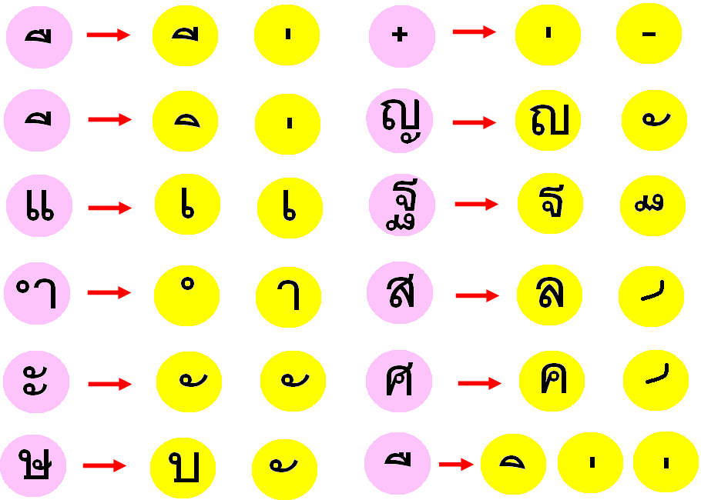
อักษร Multiple Strokes

Slide 6
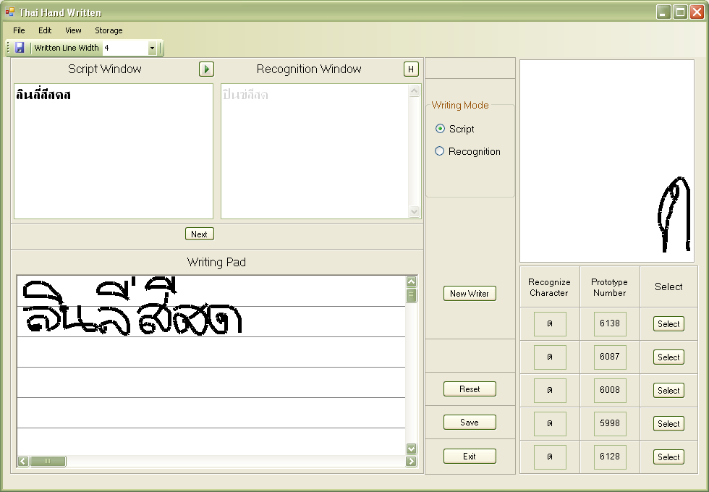
ระบบอานลายมือเขียนภาษาไทย

Slide 7
ระบบอานลายมือเขียนภาษาไทย
อ่านอินพุทลายมือเขียนจากปากกา Digital Pen หรือ เมาส์ เป็นลำดับพิกัด (x, y) และให้เอาท์พุทเป็นอักษร ASCII
สามารถรับลายมือเขียนได้ครบทุกตัวอักษรในภาษาไทย ( โครงงานเดิมรับตัวอักษรไม่ครบ )

Slide 8
ระบบอานลายมือเขียนภาษาไทย
อ่านอินพุทที่ไม่เป็นอักษร Single Stroke (Multiple Stroke Character) ได้ เช่น ญ ฐ ษ ศ และ ส ( โครงงานเดิมอ่านได้เฉพาะอักษรโดด - อักษร Single Stroke - เช่น ก ข )
รับอินพุทได้ หลายบรรทัดและแต่ละบรรทัดได้ครบทุกระดับ คือ ในเส้นบรรทัด บนบรรทัด และใต้บรรทัด เช่น ทั้ง ปู ( โครงงานเดิมอ่านทีละหนึ่งตัวอักษรในบรรทัด )

Slide 9
ระบบอานลายมือเขียนภาษาไทย
เก็บเอาท์พุทลงฐานข้อมูล
เก็บข้อมูลเอาท์พุทลงไฟล์
ตรวจสอบและแก้ไขข้อมูลในฐานข้อมูลได้

Slide 10
การออกแบบ

Slide 11
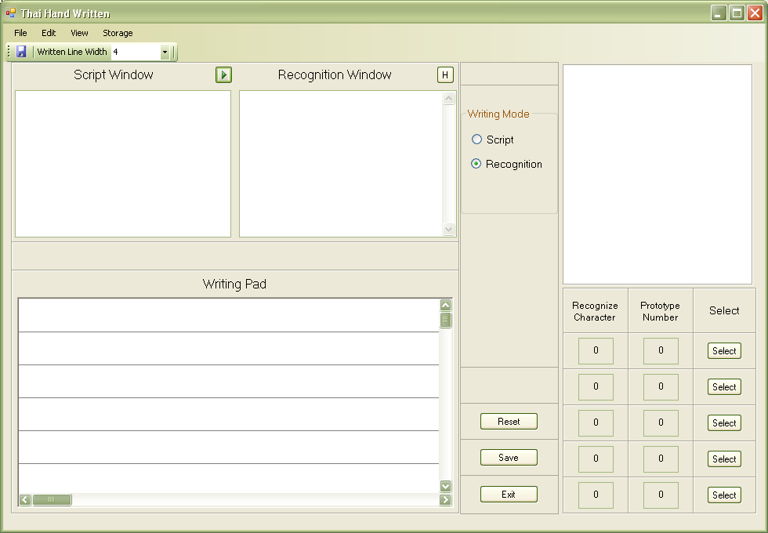
หน้าจอหลักของระบบอ่านลายมือเขียน
Recognition Window
แสดงอักษรเอาท์พุท
Script Window
แสดงตัวอักษรที่
ต้องการให้ผู้ใช้เขียน
Prototype Window
แสดงอักษรโปรโทไทป์
ที่ใกล้เคียงกับอินพุท
Writing Pad
แสดงอินพุทลายมือเขียน

Slide 12
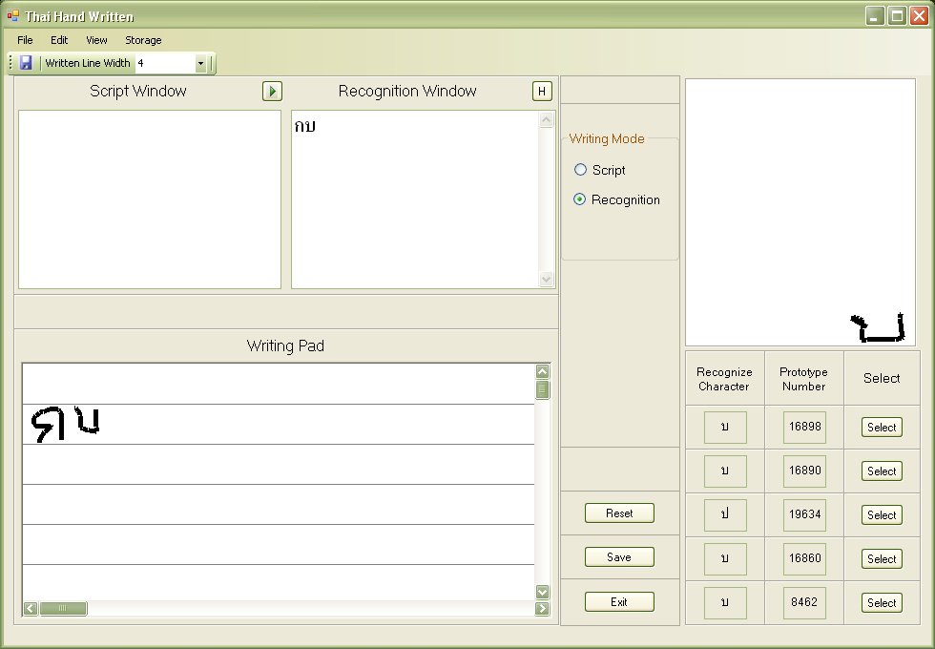
หน้าจอแสดงการเขียนตัวอักษร
แบบไม่เขียนตามสคริปต์
Recognition Mode

Slide 13
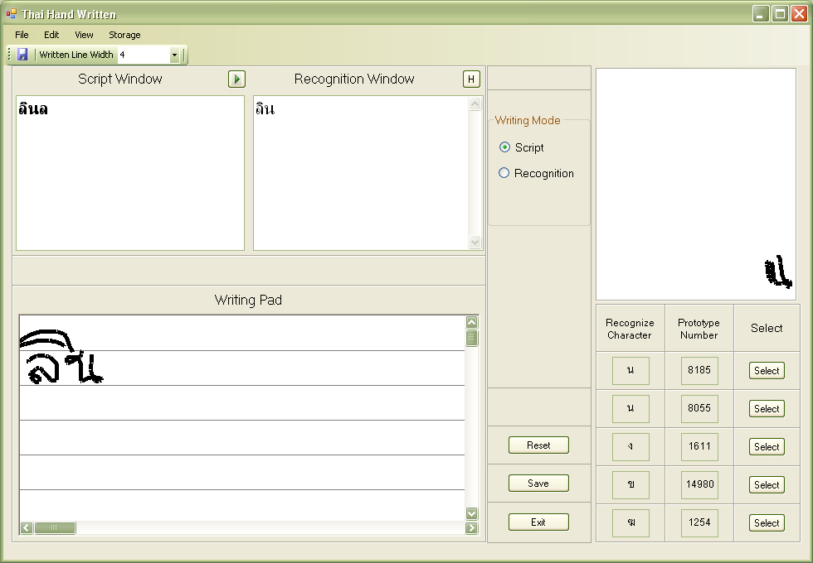
หน้าจอแสดงการเขียนตัวอักษรตามสคริปต์
Script Mode

Slide 14
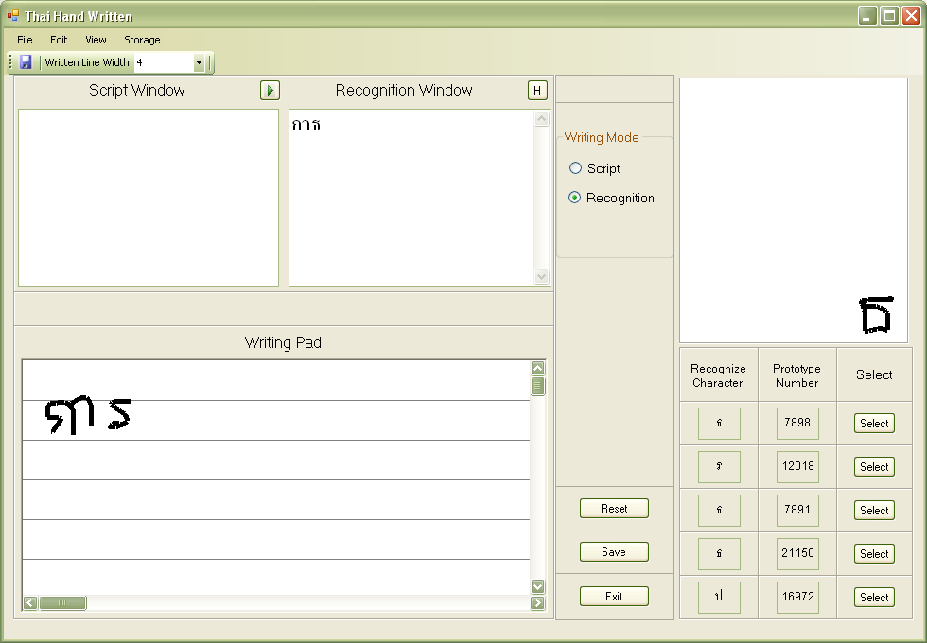
สามารถแก้ไขเอาท์พุทที่ Recognition ได้
แสดงลายมือเขียน
ของอักษรโปรโทไทป์
ตามเอาท์พุท
ธ
สามารถเลือกเอาท์พุทที่
สอดคล้องกับลายมือเขียนได้
กาธ
ร

Slide 15
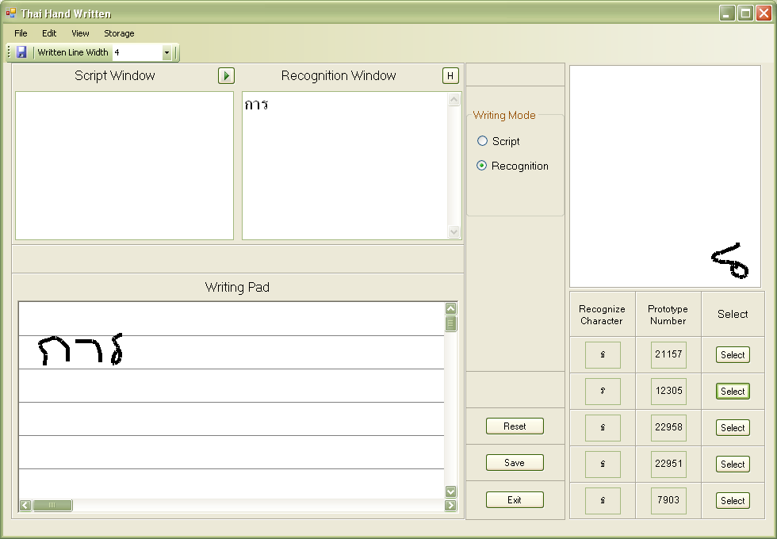
หน้าจอหลักของระบบอ่านลายมือเขียน
ร
การ

Slide 16
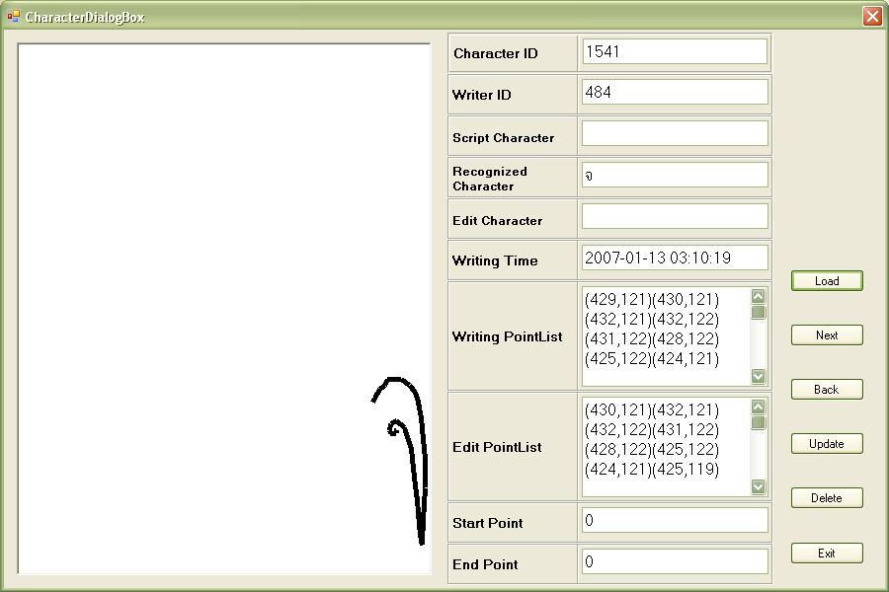
หน้าจอแสดงข้อมูลตัวอักษรจากฐานข้อมูล
ซึ่งสามารถแก้ไขและลบข้อมูลตัวอักษรได้

Slide 17
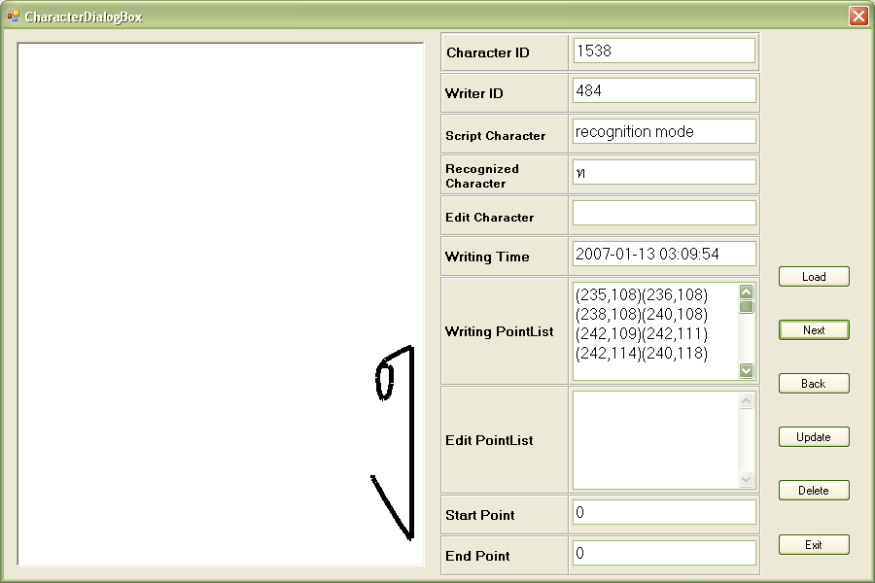
การแก้ไขข้อมูลตัวอักษรในฐานข้อมูล
ท
แสดงว่าผลการ
รู้จำตัวอักษรผิด

Slide 18

การแก้ไขข้อมูลตัวอักษรในฐานข้อมูล
สามารถแก้ไข
เปลี่ยนแปลงข้อมูลได้
ท
ง

Slide 19
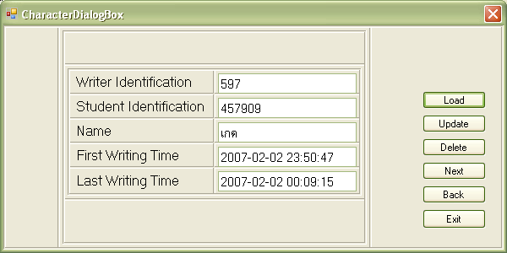
หน้าจอแสดงข้อมูลของผู้ใช้จากฐานข้อมูล
ซึ่งสามารถแก้ไขและลบข้อมูลได้

Slide 20
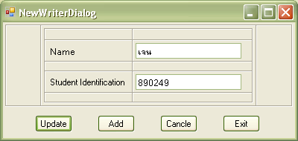
หน้าจอเปลี่ยนแปลงผู้ใช้ระบบ
(ผู้ใช้สามารถเลือกจะไม่เปลี่ยนแปลงได้)

Slide 21
การพัฒนา

Slide 22

การจัดการอักษร Multiple Strokes
การจัดการอักษร Multiple Strokes แบ่งได้ 2 วิธี
  1.หาเอาท์พุทอักษรโดดก่อนตรวจการซ้อนทับ ( Overlapping ) ของลายมือเขียน เป็นวิธีที่ใช้ในระบบปัจจุบัน
    ข้อดี
      สามารถเขียนตัวอักษร Single Stroke 2 ตัว
      ทับกันได้
    ข้อเสีย
      หากเอาท์พุทอักษรโดดที่ได้จากการรู้จำผิดพลาดก็จะทำให้เอาท์พุทที่แท้จริงผิดพลาดด้วย

Slide 23


การจัดการอักษร Multiple Strokes
  2.ตรวจการซ้อนทับ ( Overlapping ) ก่อนประมวลผลหาอักษรเอาท์พุท
    ข้อดี
      เอาท์พุทขึ้นกับผลการ Recognition น้อยกว่าวิธีการแรก
      จำนวน State ลดลงทำให้ความซับซ้อนของโปรแกรมลดลง
    ข้อเสีย
      อาจจะเกิดความผิดพลาดในกรณีที่
      เขียนตัวอักษร Single Stroke 2 ตัวทับกัน

Slide 24
การจัดการอักษร Multiple Strokes
1. ตรวจการซ้อนทับ (overlap)
ของลายมือเขียน ( input )
ก่อนหาอักษรเอาท์พุท
If (two chars overlap)

Slide 25



1. หาเอาท์พุทอักษรโดดก่อนแล้วตรวจการซ้อนทับ
วิเคราะห์อักษร Multiple Strokes โดยเทียบเอาท์พุทอักษรโดดก่อนหน้ากับเอาท์พุทอักษรโดดปัจจุบัน เช่น
มีส่วนตัดกัน
ไม่ตัดกัน
อักษรโดดก่อนหน้า
(เอาท์พุทก่อนหน้า)
อักษรโดดปัจจุบัน
เอาท์พุทของ
ลายมือเขียนล่าสุด

Slide 26
การจัดการอักษร Multiple Strokes
ใช้ State Machine ในการจัดการกับอักษร Multiple Strokes
อักษรโดด แต่ละตัวที่ได้จากการรู้จำ
(เอาท์พุทอักษรโดดแต่ละตัว) จะถูกเก็บไว้ใน State
Transition ของ State มีดังนี้
  ถ้าเอาท์พุทอักษรโดดปัจจุบันเทียบกับเอาท์พุทอักษรโดดเดิมแล้ว ได้อักษร Multiple stroke ข้อมูลใน State เดิมจะถูกแก้ไขให้เป็นเอาพุทที่ถูกต้อง
  ถ้าเอาท์พุทอักษรโดดปัจจุบันเทียบกับเอาท์พุทอักษรโดดเดิมแล้ว ไม่เกิดอักษร Multiple stroke ระบบจะสร้าง State ใหม่สำหรับตัวอักษรนั้น

Slide 27
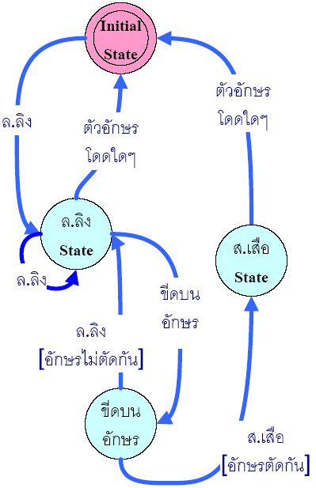
State Machine ส.เสือ
State Machine เมื่อรับอินพุทตัวอักษรเป็น อักษรโดดล.ลิงและ ขีดบนตัวอักษร

Slide 28
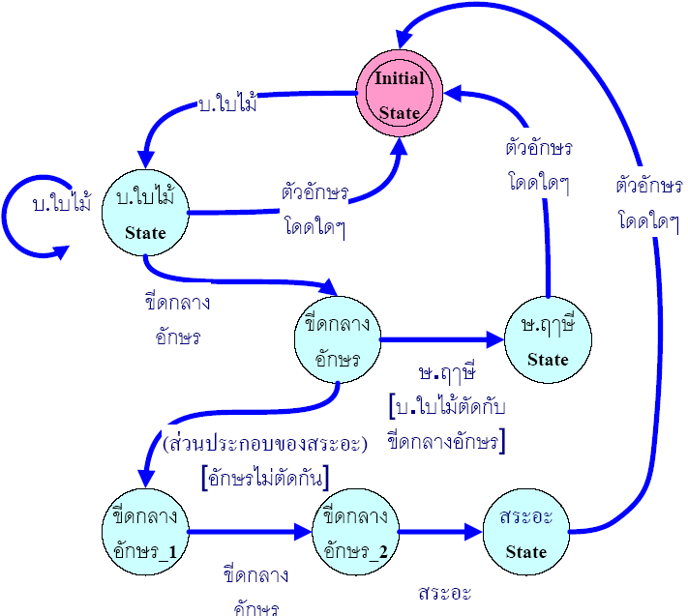
State Machine ษ.ฤๅษี
State Machine เมื่อรับอินพุทตัวอักษรเป็น อักษรโดด บ.ใบไม้ และ ขีดกลางตัวอักษร

Slide 29
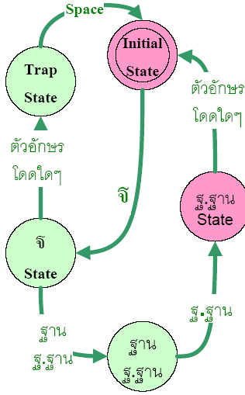
State Machine ฐ.ฐาน
State Machine เมื่อรับอินพุทตัวอักษรเป็น อักษรโดด  และ ฐาน ฐ.ฐาน

Slide 30
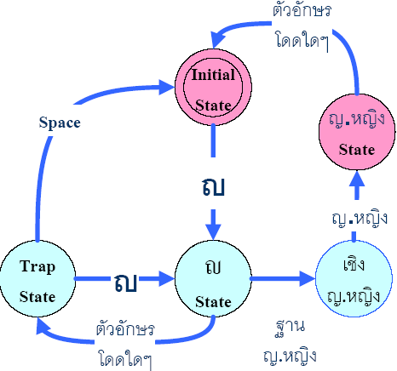
State Machine ญ.หญิง
State Machine เมื่อรับอินพุทตัวอักษรเป็น อักษรโดด  และเชิง ญ.หญิง

Slide 31
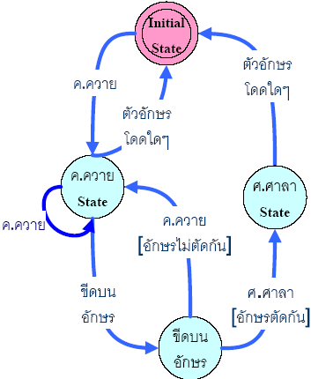
State Machine ศ.ศาลา
State Machine เมื่อรับอินพุทตัวอักษรเป็น อักษรโดด ค.ควาย และ ขีดบนตัวอักษร

Slide 32
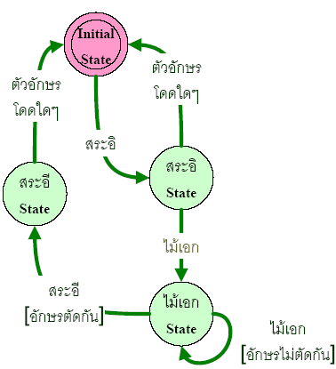
State Machine สระอี
State Machine เมื่อรับอินพุทตัวอักษรเป็น อักษรโดดไม้เอก และ สระอิ

Slide 33
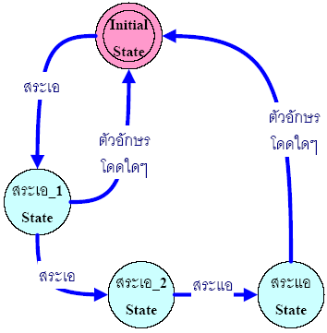
State Machine สระแอ
State Machine เมื่อรับอินพุทตัวอักษรเป็น อักษรโดดสระเอ 2 ตัว

Slide 34
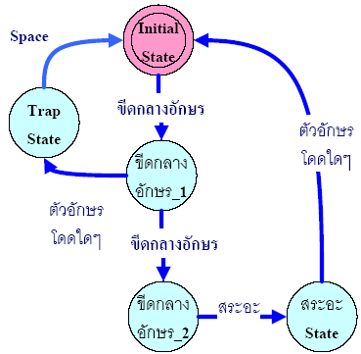
State Machine สระอะ
State Machine เมื่อรับอินพุทเป็น ขีดกลางอักษร 2 ตัวอักษร

Slide 35
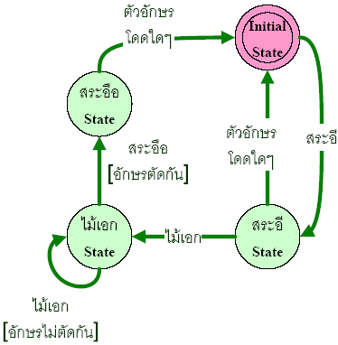
State Machine สระอือ
State Machine เมื่อรับอินพุทตัวอักษรเป็น อักษรโดดไม้เอก และ สระอี

Slide 36
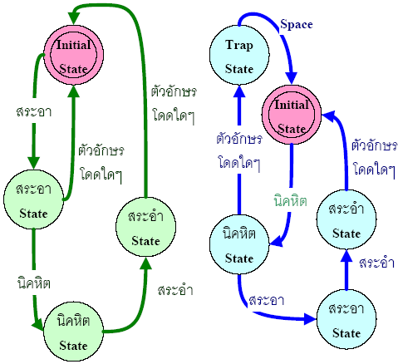
State Machine สระอำ
State Machine เมื่อรับอินพุทตัวอักษรเป็น อักษรโดด นิคหิต(o) และ สระอา

Slide 37
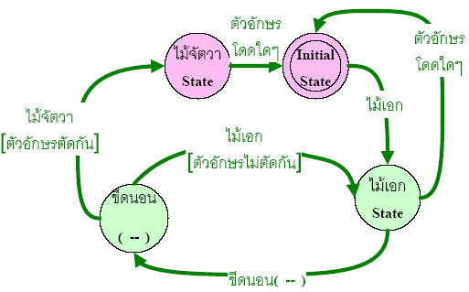
State Machineไม้จัตวา ( + )
State Machine เมื่อรับอินพุทตัวอักษรเป็น อักษรโดดไม้เอก และ ขีดนอน

Slide 38
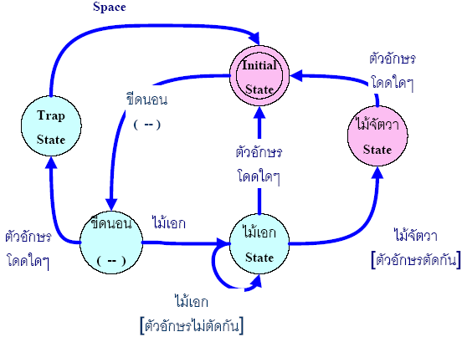
State Machineไม้จัตวา ( + )
State Machine เมื่อรับอินพุทตัวอักษรเป็น อักษรโดดไม้เอก และ ขีดนอน

Slide 39
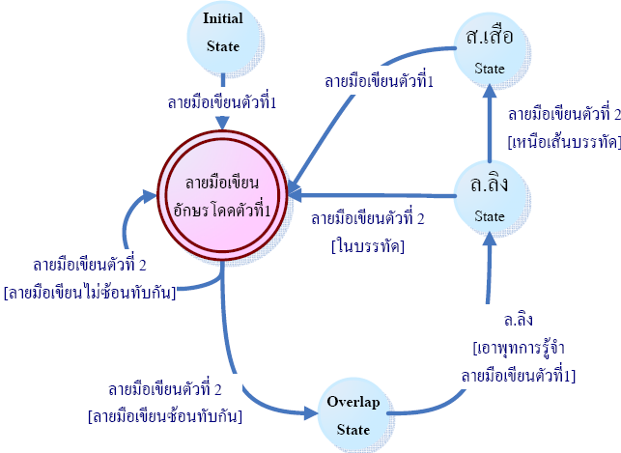
ตรวจการซ้อนทับ ( Overlapping) ก่อนหาอักษรเอาท์พุท

Slide 40
การใช้งานระบบ

Slide 41
ฟังก์ชันการทำงานหลักของระบบ
ระบบประกอบด้วยฟังก์ชันการทำงานหลัก 4 ส่วน คือ
  การเขียนตัวอักษรตามสคริปต์และเก็บข้อมูลที่ได้ลงฐานข้อมูล
  การเขียนตัวอักษรใดๆและเก็บข้อมูลที่ได้ลงฐานข้อมูล
  เก็บเอาท์พุทตัวอักษรลงไฟล์เอกสาร
  การแสดงข้อมูลและแก้ไขข้อมูลในฐานข้อมูล

Slide 42
การเขียนตัวอักษรตามสคริปต์

Slide 43
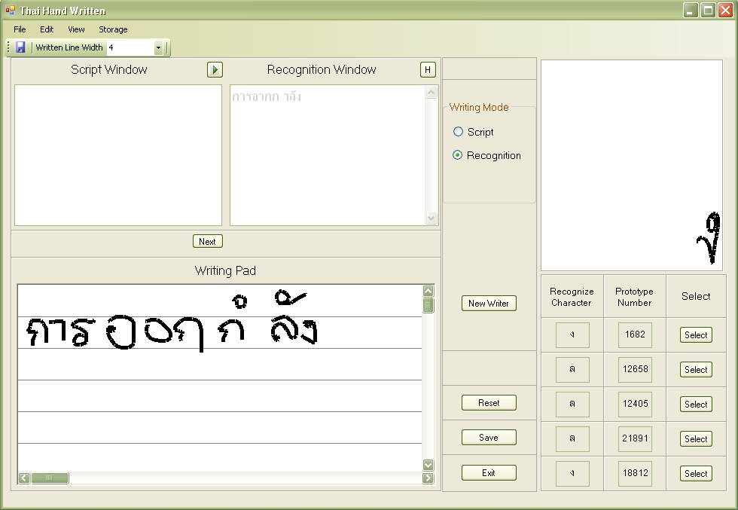
การเขียนตัวอักษรใดๆ

Slide 44
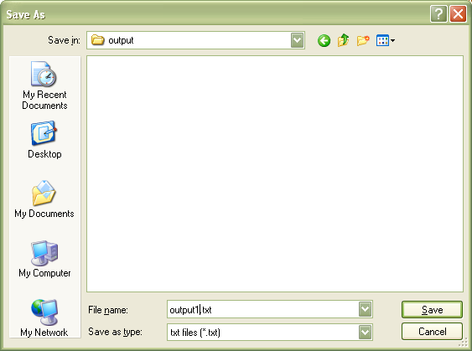
เก็บข้อมูลลงไฟล์

Slide 45
จบการนำเสนอ

Slide 46
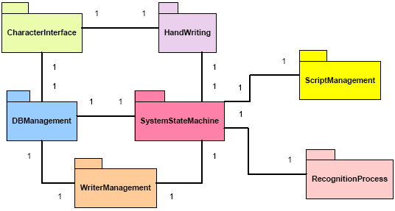
สถาปัตยกรรมซอฟแวร์ของระบบ (Namespace)

Slide 47
สถาปัตยกรรมซอฟแวร์ของระบบ
  GUI แอพพลิเคชั่น(HandWriting) รับอินพุทลายมือเขียน และแสดงผลตัวอักษรเอาท์พุท
  ส่วนประมวลผล หาเอาท์พุทอักษร ASCII ของลายมือเขียนประกอบด้วยส่วนประมวลผลย่อยดังนี้
    ScriptManagement จัดการกับสคริปต์ ( Script )
    RecognitionProcess วิเคราะห์เอาท์พุทของอักษรโดด
    SystemStateMachine วิเคราะห์เอาท์พุทของอักษรที่ไม่เป็นอักษรโดดและควบคุมการประมวลผลโปรแกรมโดยรวม

Slide 48
สถาปัตยกรรมซอฟแวร์ของระบบ
  Database Connection เป็นอินเทอร์เฟสระหว่าง ส่วนประมวลผล กับ ฐานข้อมูลประกอบด้วย
    CharacterInterface จัดการติดต่อระหว่างฐานข้อมูลตัวอักษรกับส่วนแสดงผล
    WriterManagement จัดการติดต่อระหว่างฐานข้อมูลผู้เขียนกับส่วนแสดงผล

Slide 49
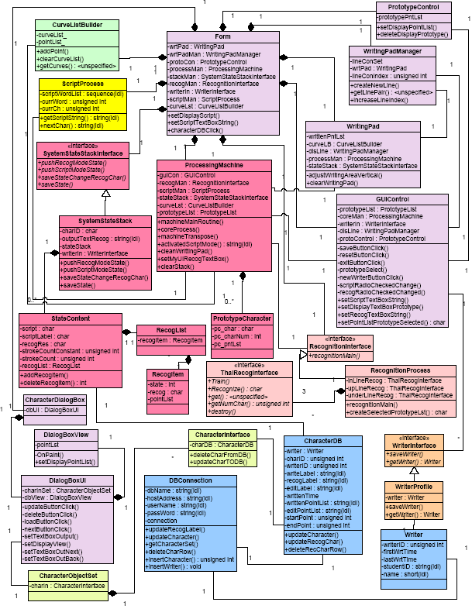
Class Diagram

Slide 50
Class Diagram
Handwriting ประกอบด้วยคลาสสำคัญดังนี้
  คลาส WritingPadManagement จัดการควบคุมเส้นบรรทัด
  คลาส WritingPad จัดการหน้าจอส่วนแสดงผลลายมือเขียน
  คลาส PrototypeControl แสดงผลโปรโตไทป์ที่มีลักษณะใกล้เคียงกับอักษรอินพุทมากที่สุด
  คลาส GUIControl จัดการ user interface ของระบบทั้งหมด
  คลาส CharacterDialogBox จัดการแสดงผลตัวอักษรที่โหลดมาจากฐานข้อมูล
SystemStateMachine ประกอบด้วยคลาสสำคัญดังนี้
  คลาส SystemStackStateInterface จัดการเก็บstate ต่างๆที่เกิดขึ้นขณะประมวลผล
  คลาส ProcessingMachine ควบการเปลี่ยน state ของ state machine เมื่อรับตัวอักษรอินพุทต่างๆ

Slide 51
Class Diagram
WriterManagement ประกอบด้วยคลาสสำคัญดังนี้
  คลาส WriterInterface จัดการเขียนและอ่านข้อมูลในฐานข้อมูลผู้เขียน
  และเปลี่ยนแปลงรหัสอักษรระหว่าง Unicode และ ASCII
CharacterInterface ประกอบด้วยคลาสสำคัญดังนี้
  คลาส CharacterInterface จัดการเขียนและอ่านข้อมูลในฐานข้อมูลตัวอักษร
  และเปลี่ยนแปลงรหัสอักษรระหว่าง Unicode และ ASCII
DBManagement ประกอบด้วยคลาสสำคัญดังนี้
  คลาส CharacterDB จัดการเขียนและอ่านข้อมูลในฐานข้อมูลตัวอักษร
  คลาส Writer จัดการเขียนและอ่านข้อมูลในฐานข้อมูลผู้เขียน
  คลาส DBConnection คลาสจัดการการติดต่อกับฐานข้อมูล

